Slide 1


Городской КОНКУРС «ОНИ ЖИВЫ ПАМЯТЬЮ НАШЕЙ» СЦЕНАРНЫЙ ПЛАН ЭКСКУРСИИ В МУЗЕЕ «НОРМАНДИЯ-НЕМАН»

Slide 2
Женщины - Герои Советского Союза

Slide 3
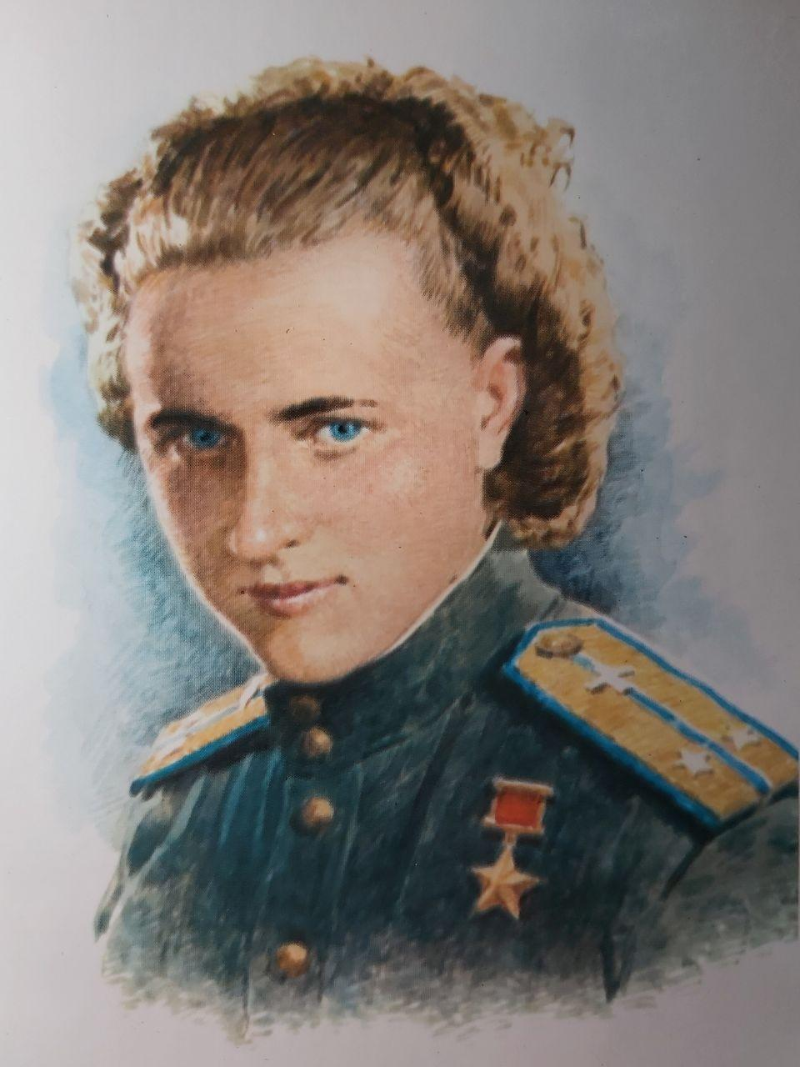
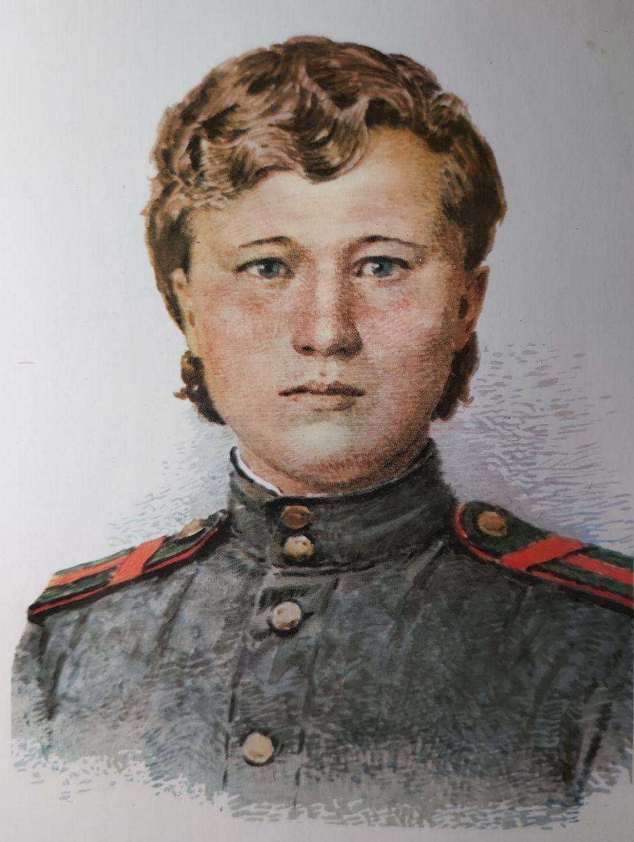
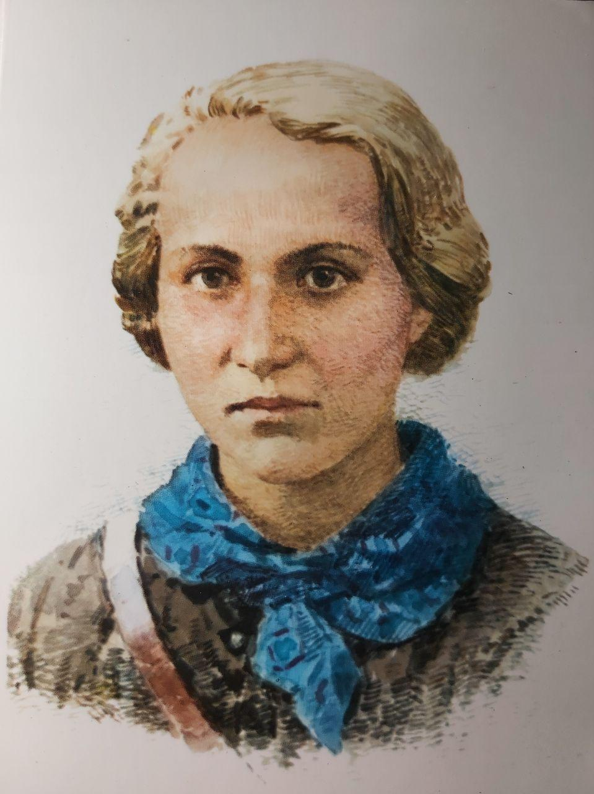
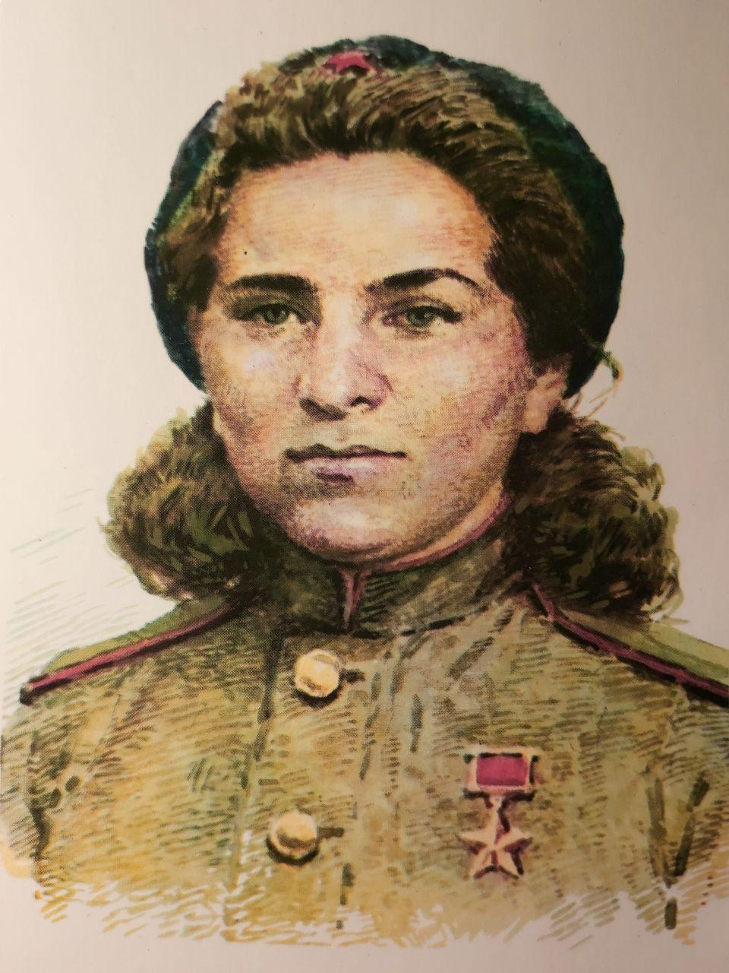
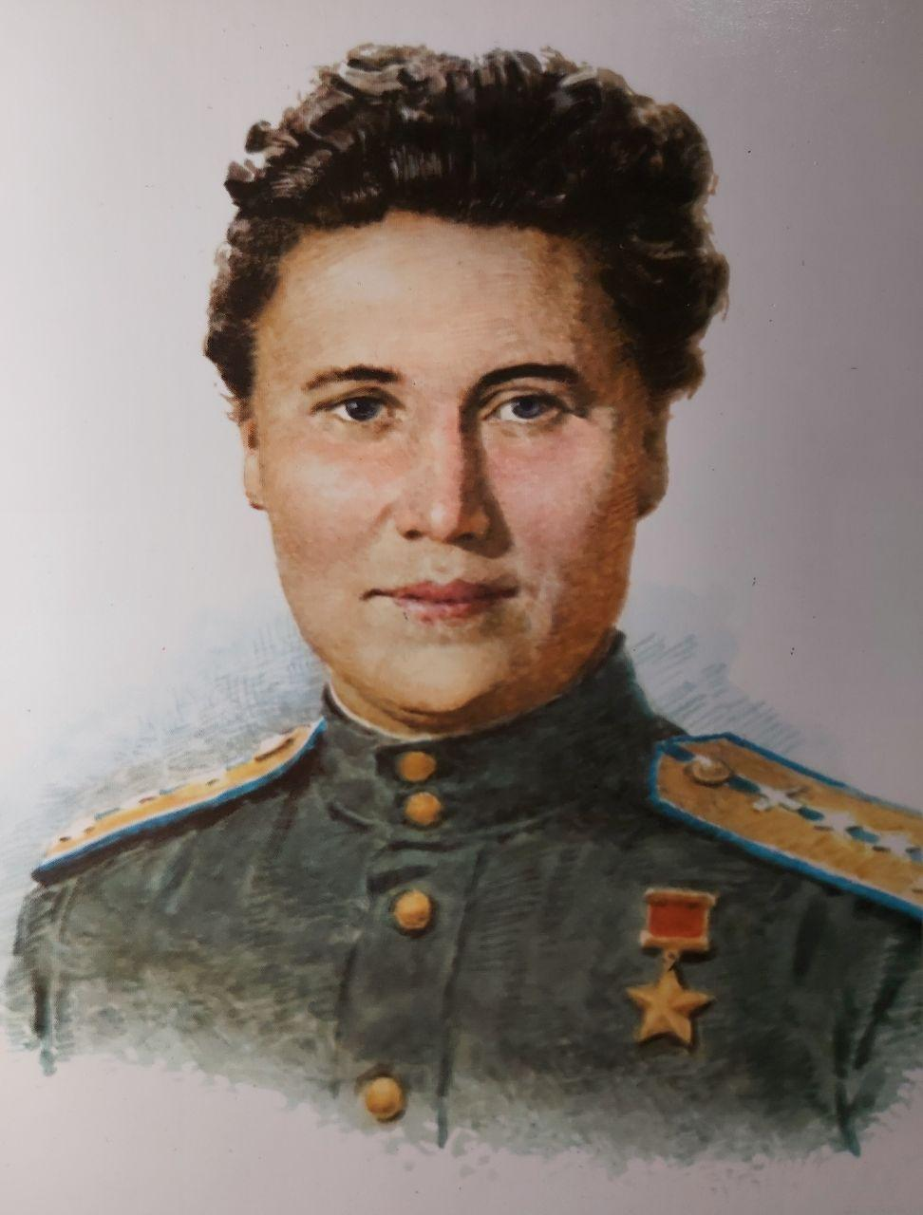
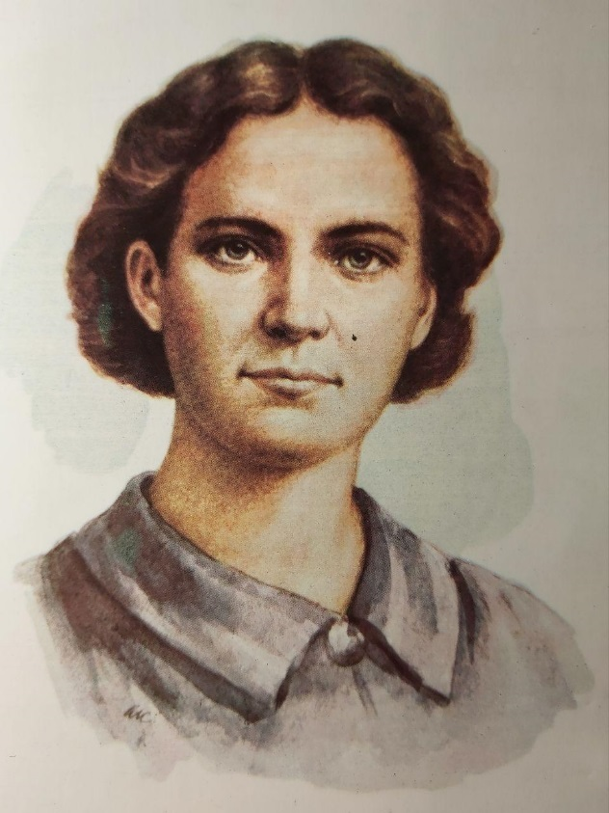
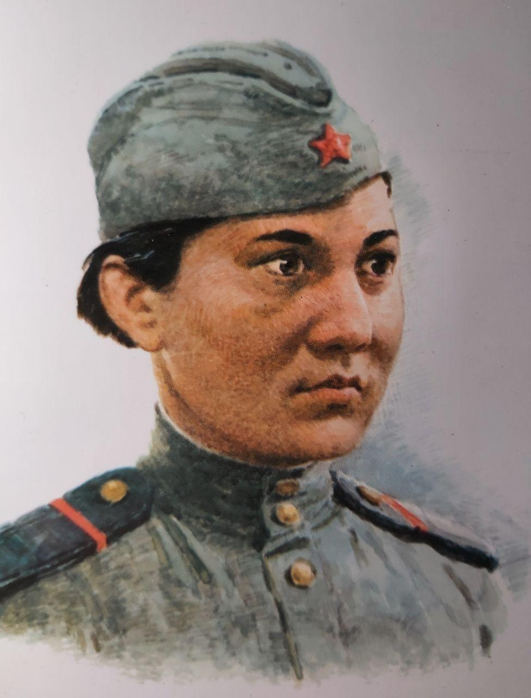
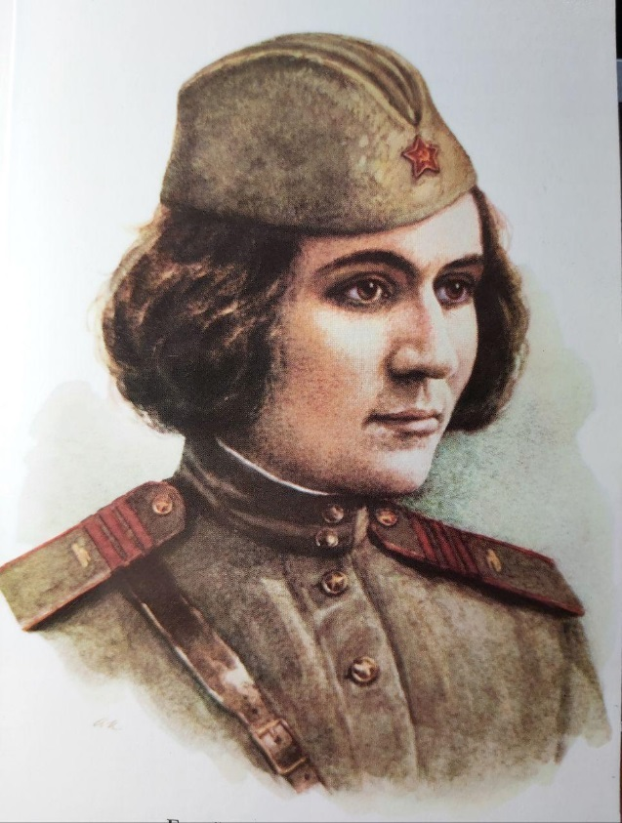
\
Евгения Андреевна Жигуленко
Ксения Семеновна Константинова
Хелена Андреевна Кульман
Людмила Степановна Кравец
Лариса Николаевна Литвинова (Розанова)
Марите Юозовна Мельникайте
Алия Нурмухамбетовна Молдагулова
Мария Васильевна Октябрьская

Slide 4
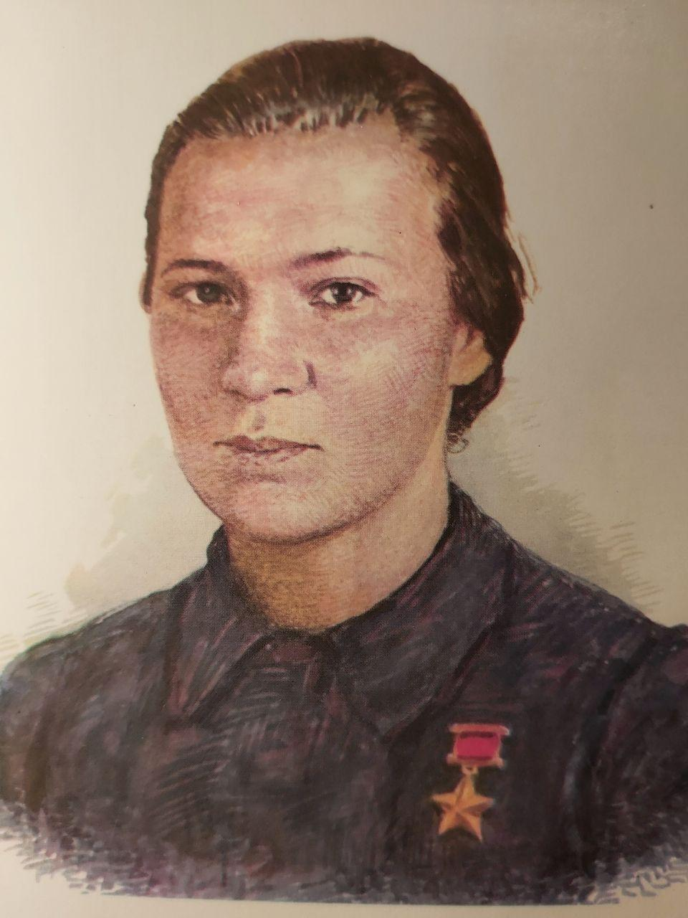
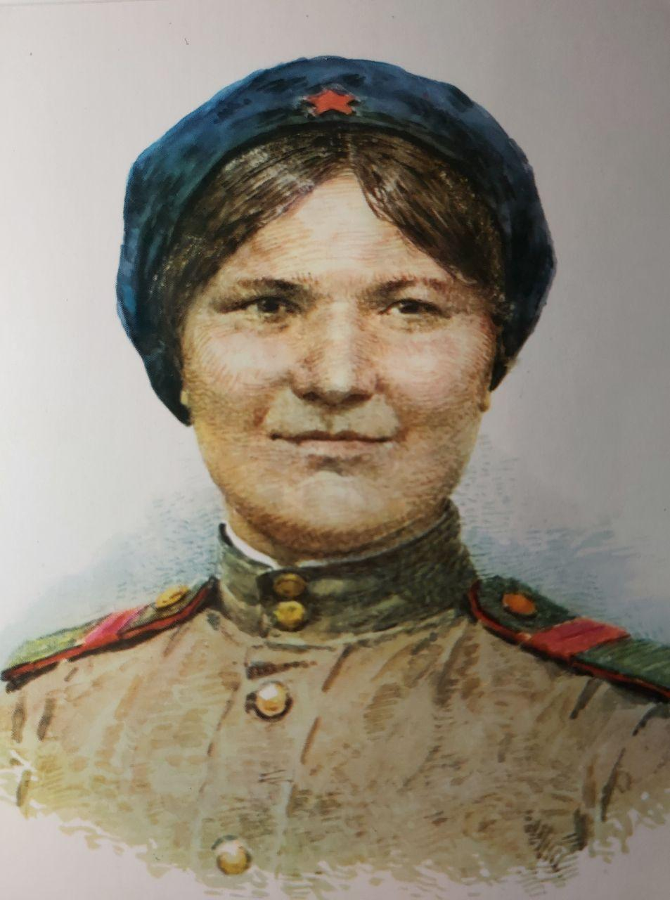
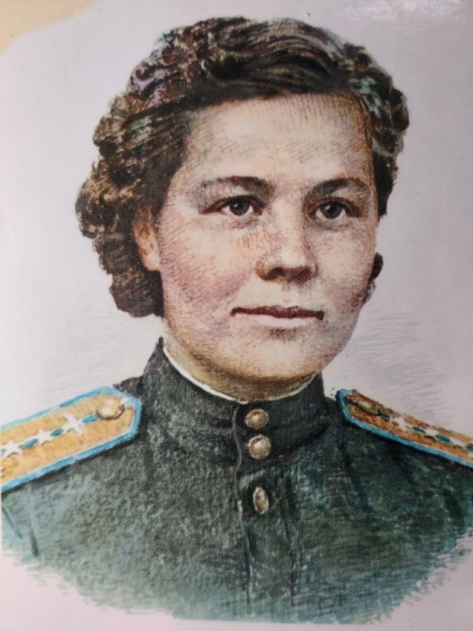
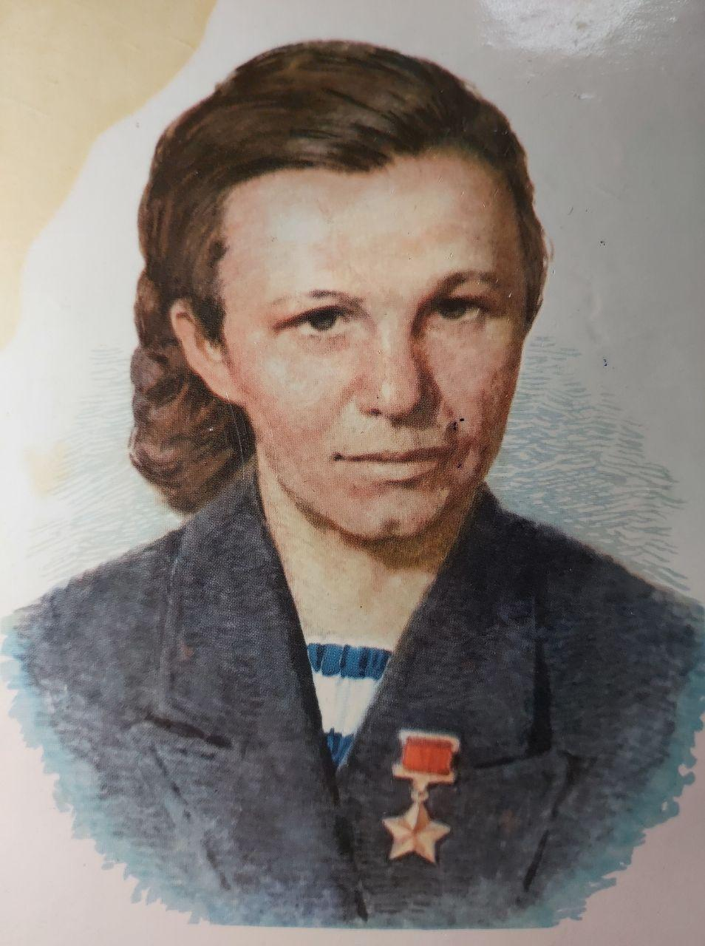
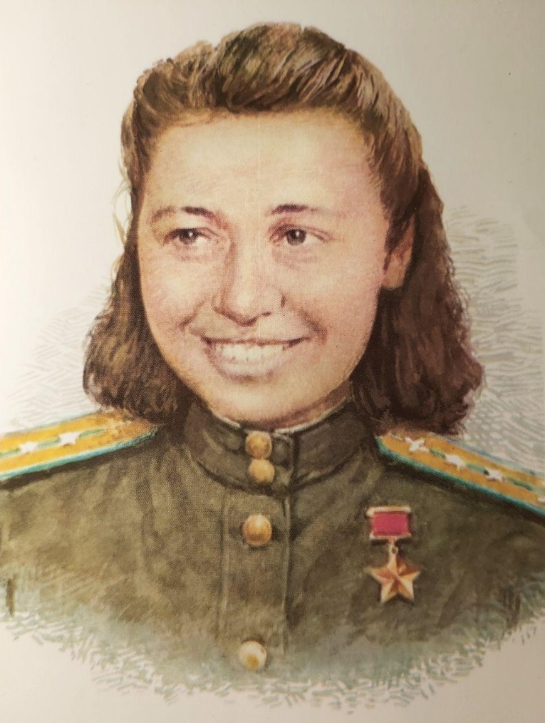
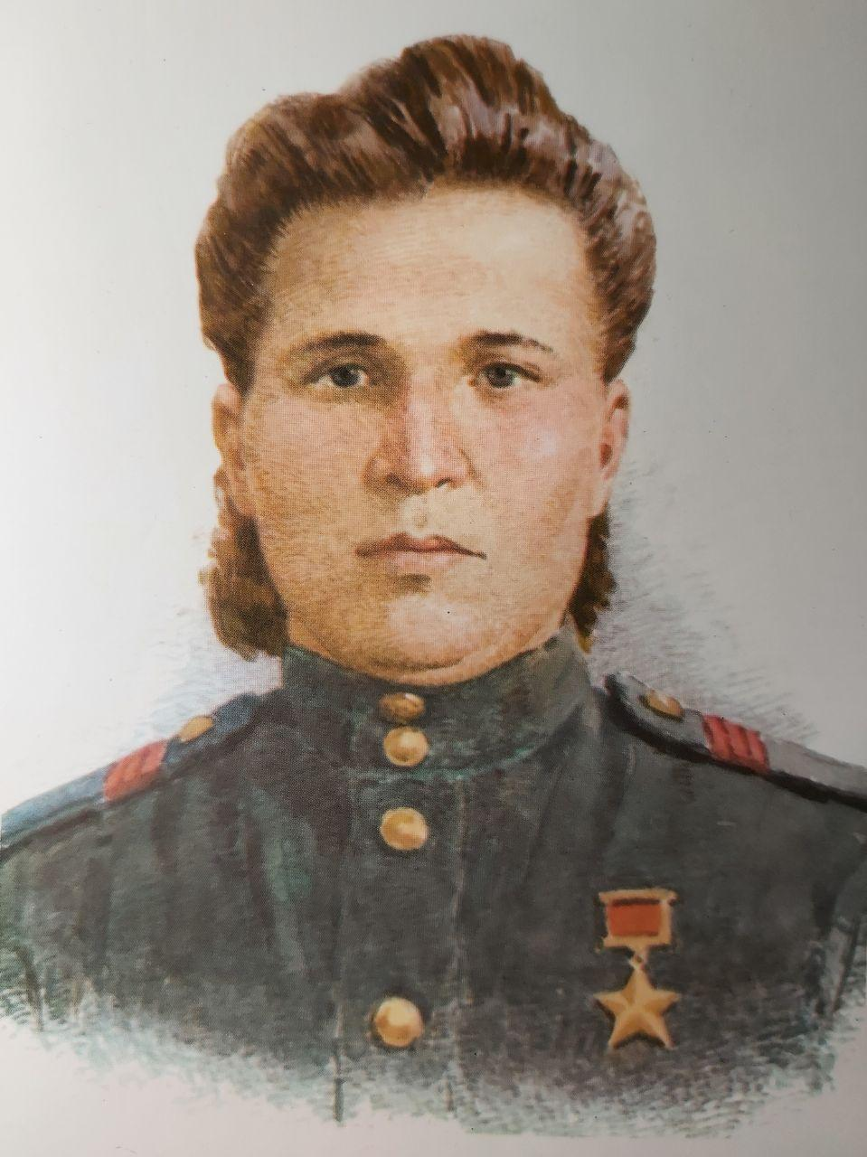
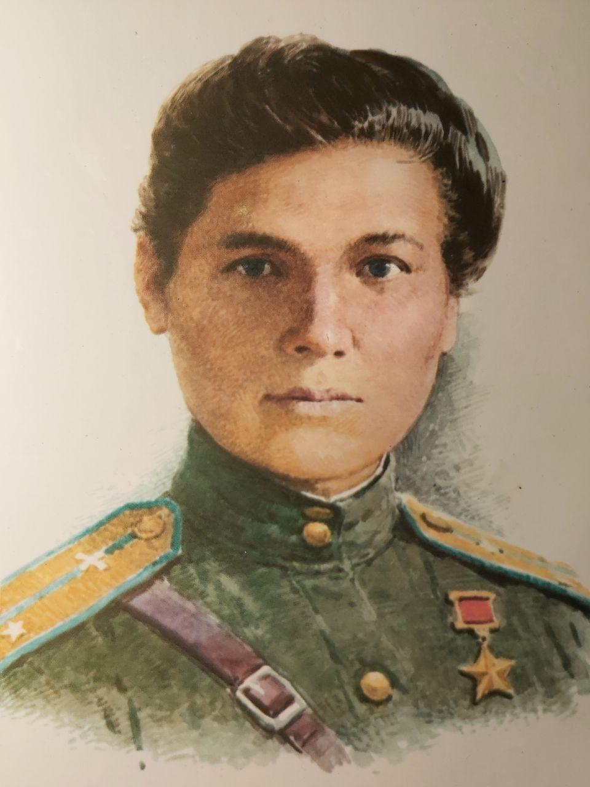
Мария Борисовна Осипова
Федора Андреевна Пушина
Ольга Александровна Санфирова
Зинаида Михайловна Туснолобова-Марченко
Клавдия Яковлевна Фомичева
Мария Савельевна Шкарлетова
Антонина Федоровна Худякова

Slide 5
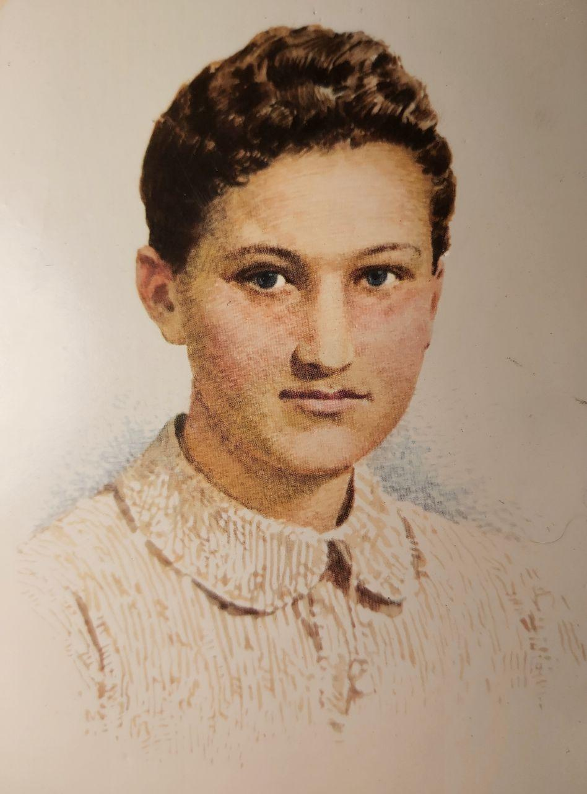
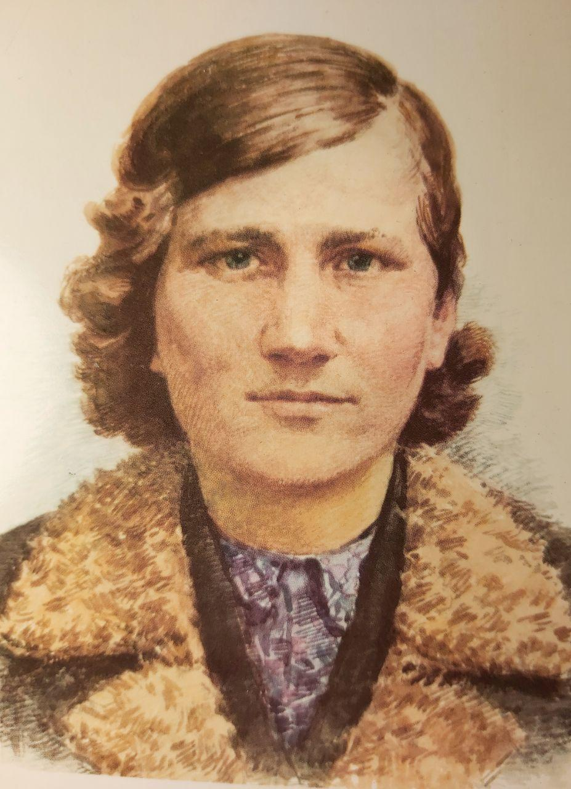
Зоя Анатольевна Космодемьянская родилась в 1923 году. В апреле 1941 года добровольно ушла в партизанский отряд. Была схвачена фашистами во время поджигания вражеского объекта. Героически погибла, не выдав своих товарищей, не назвав врагу даже своего имени.
Елизавета Ивановна Чайкина родилась в 1918 году. Она была секретарем Пеновского подпольного партизанского отряда и добывала важные сведения о противнике. Была схвачена фашистами и 23 ноября 1941 года расстреляна.
Зоя Анатольевна Космодемьянская
Елизавета Ивановна Чайкина

Slide 6
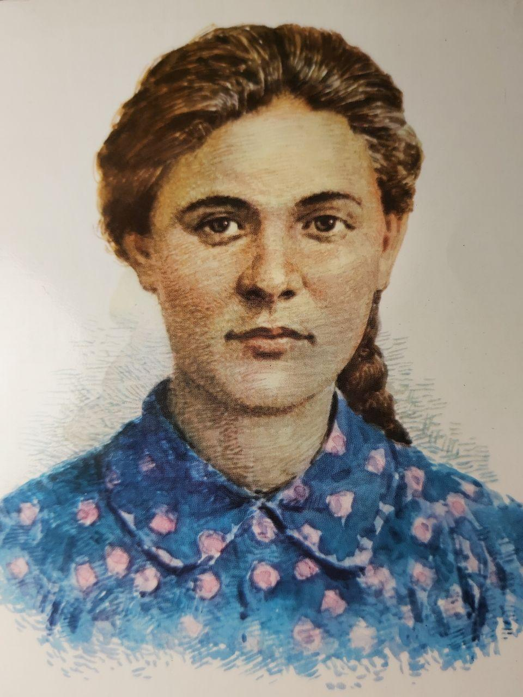
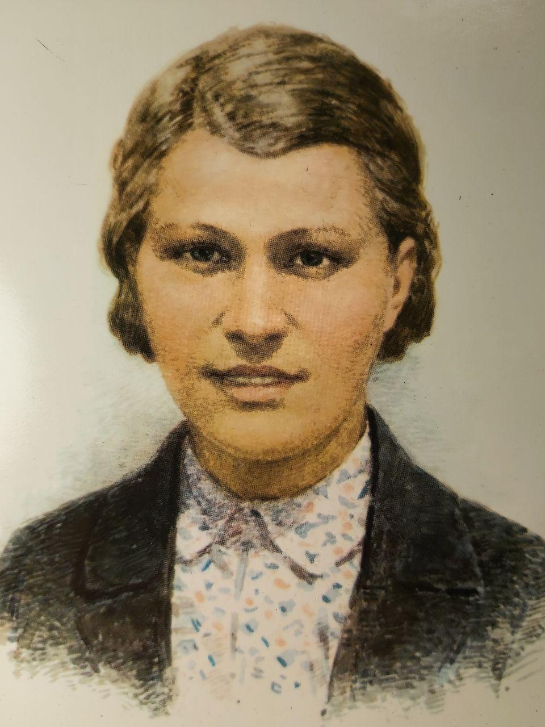
Ульяна Матвеевна Громова родилась в 1924 году. Была одной из организаторов и руководителей подпольной комсомольской организации «Молодая гвардия». В январе 1943 года была арестована и казнена вместе с другими молодогвардейцами.
Любовь Григорьевна Шевцова родилась в 1924 году. Была одной из организаторов и руководителей подпольной комсомольской организации «Молодая гвардия». В январе 1943 года была арестована и казнена вместе с другими молодогвардейцами.
Ульяна Матвеевна Громова
Любовь Григорьевна Шевцова

Slide 7
Судьба Нади Калюжной

Slide 8
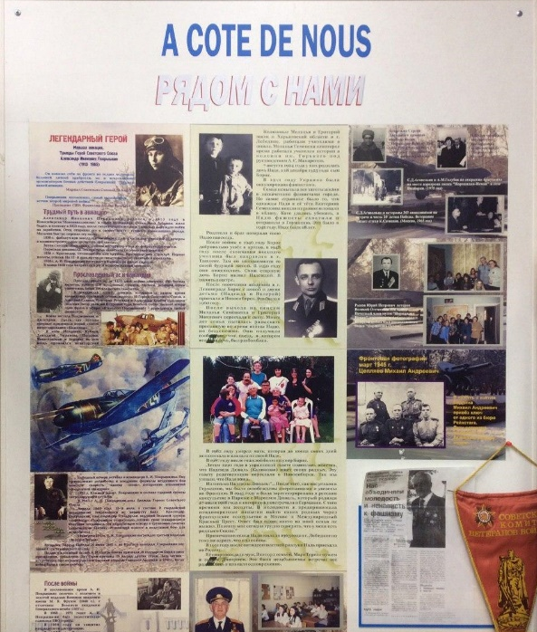
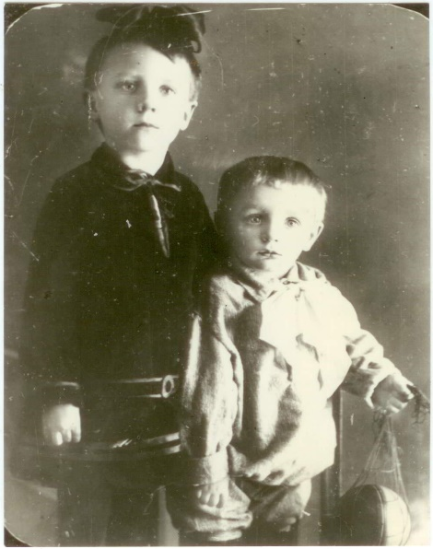
Раздел музея
Надежда и Борис Калюжные

Slide 9
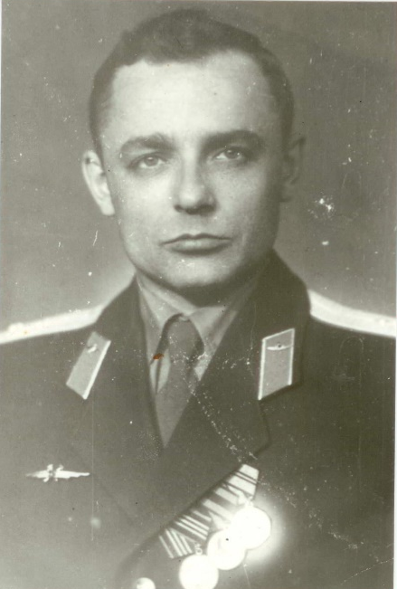
Раздел музея
Борис Калюжный

Slide 10
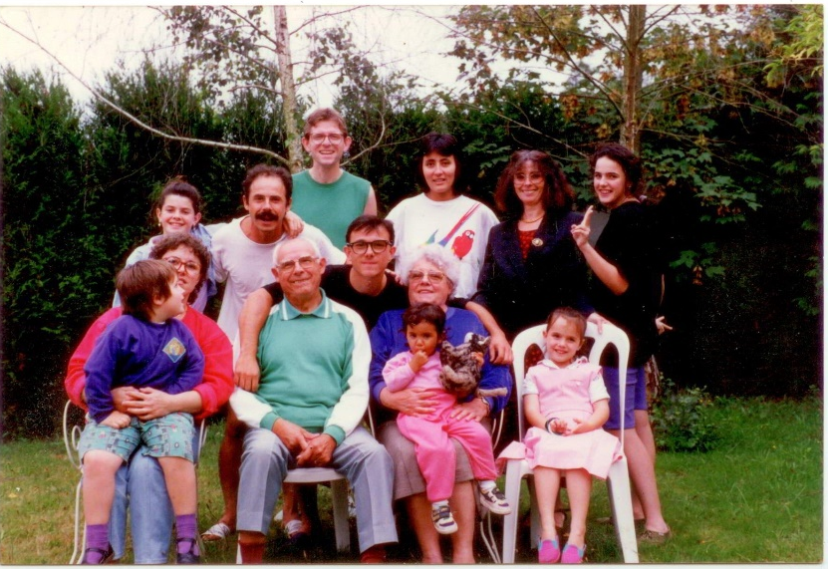
Семья Дюваль

Slide 11
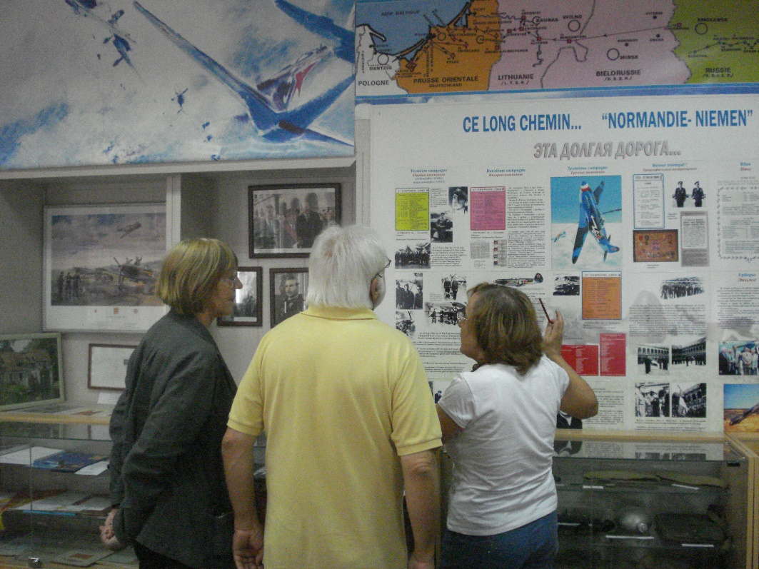
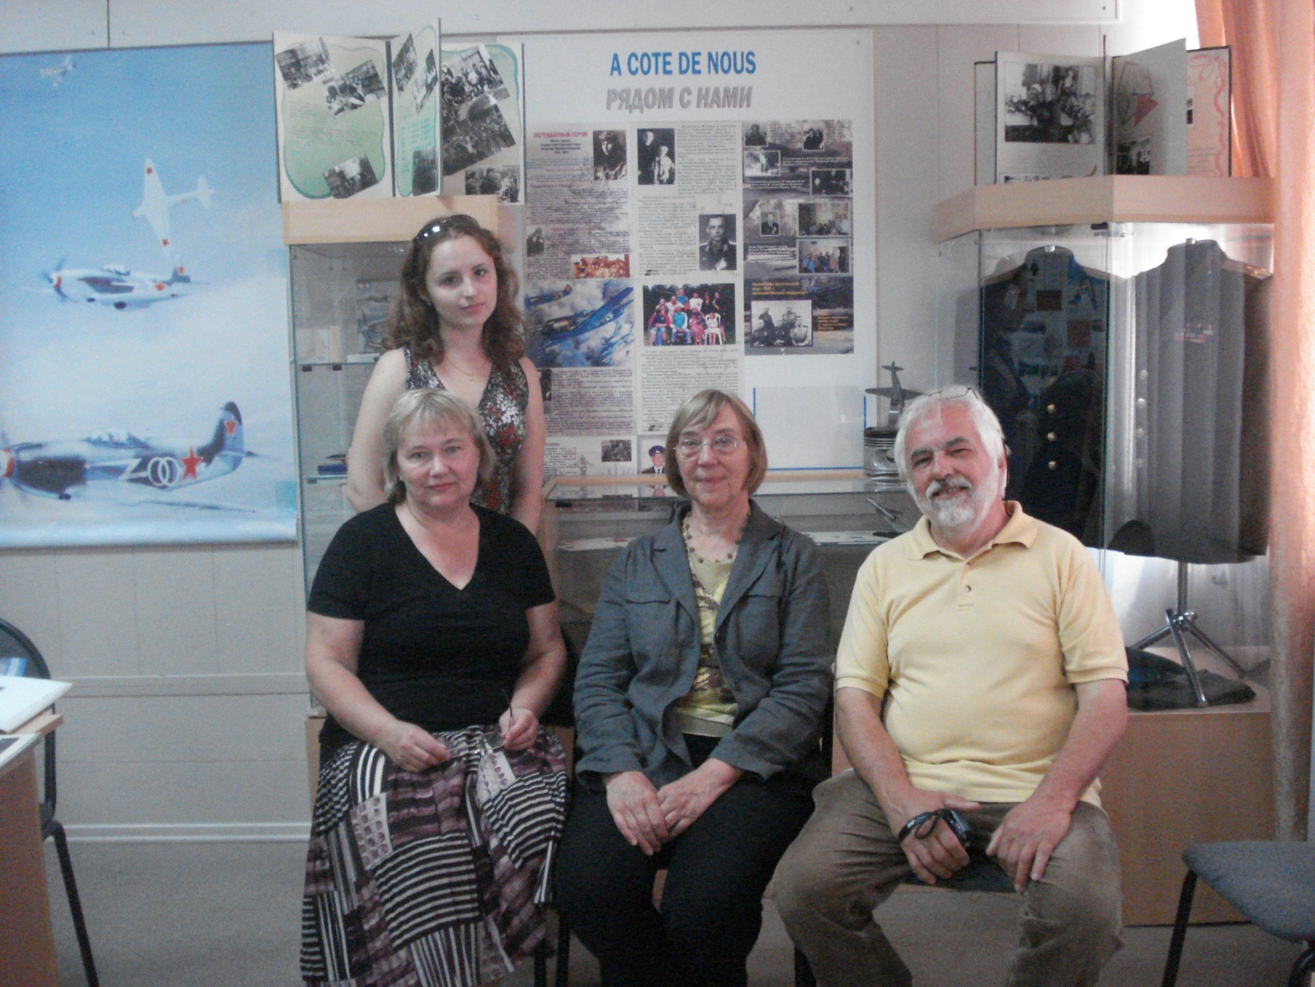
Анна Калюжная с родственниками
в музее

Slide 12
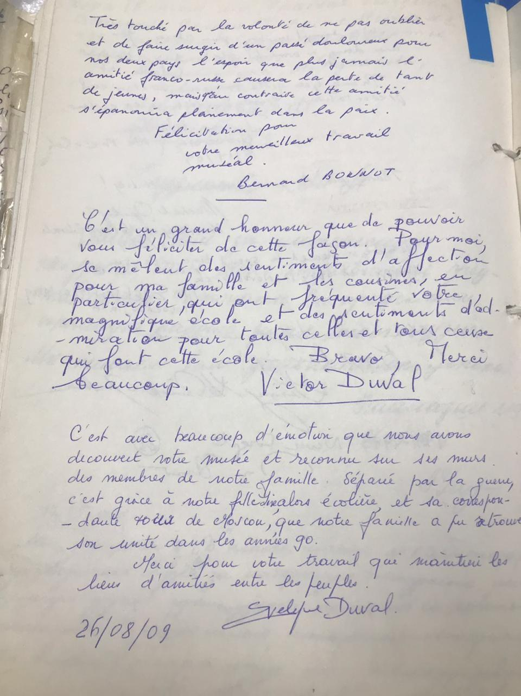
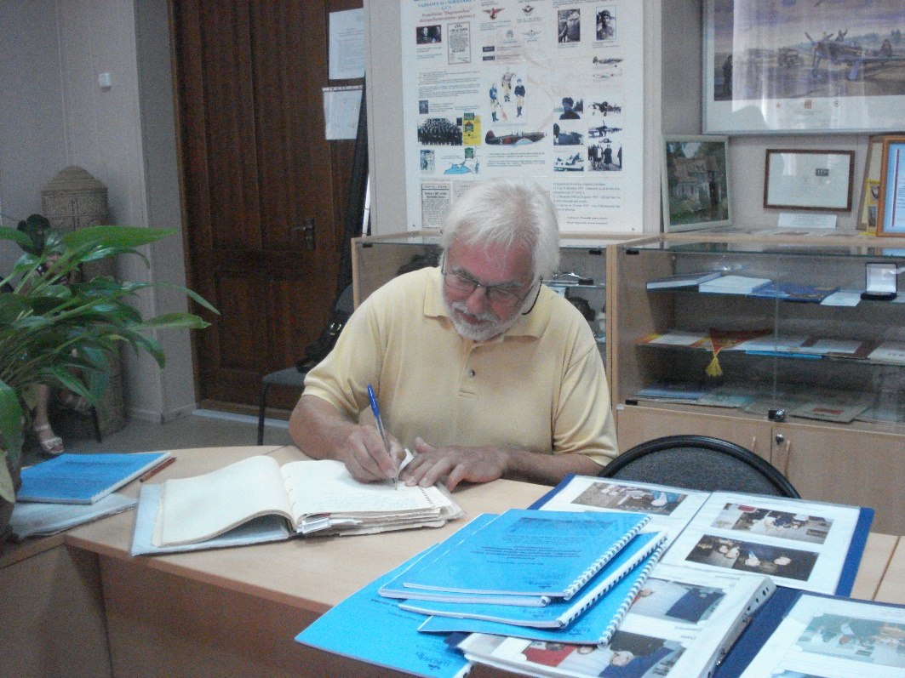

Slide 13
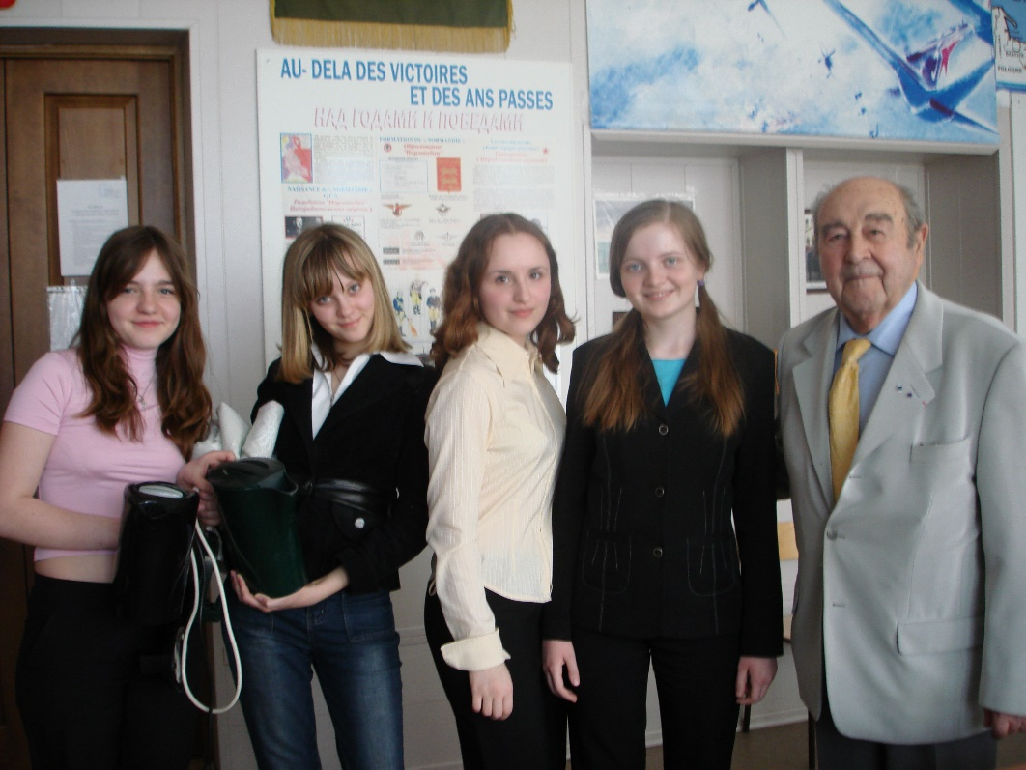
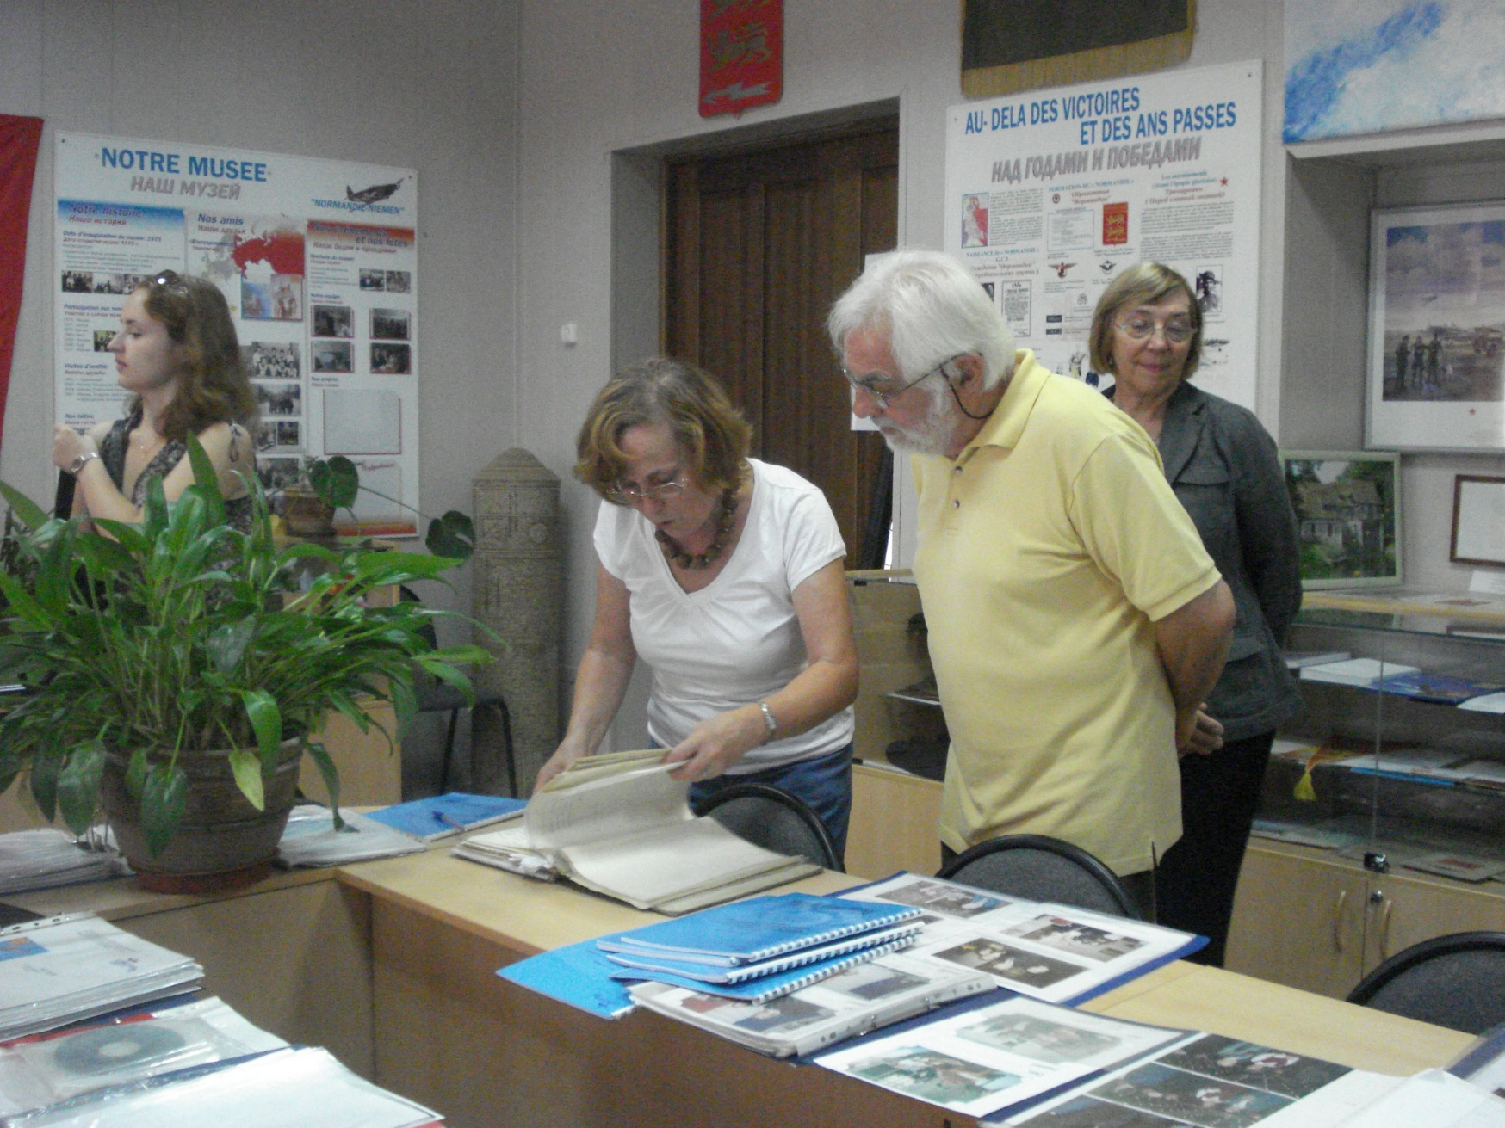

Slide 14
Евгения Ефимовна Киселева ветеран Великой Отечественной войны

Slide 15
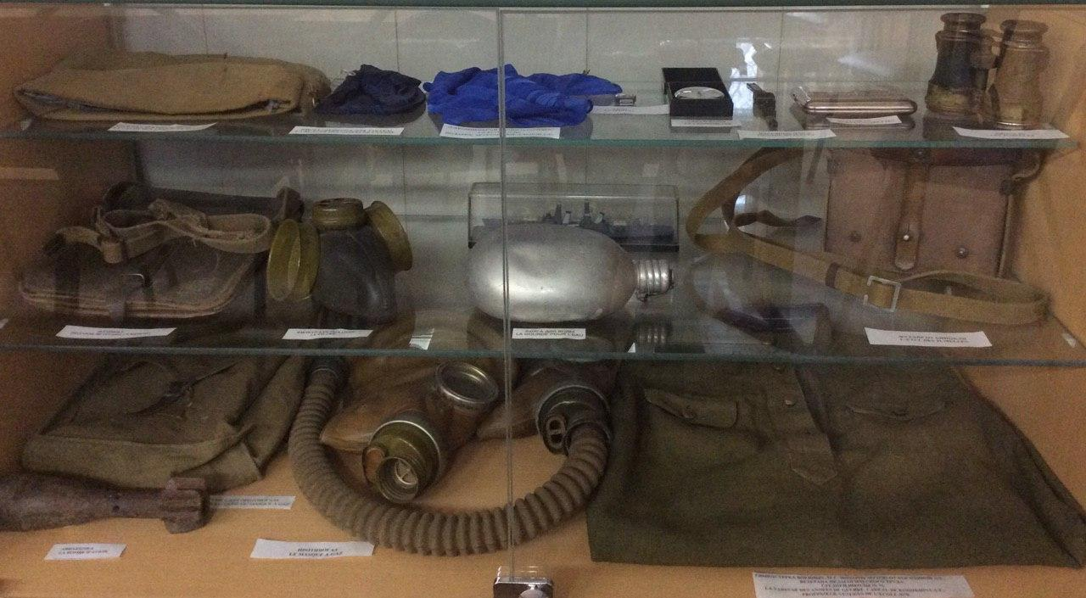

Slide 16
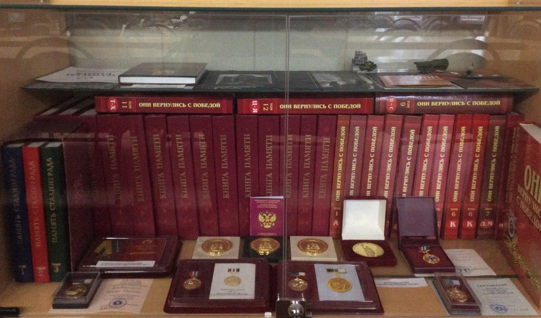

Slide 17

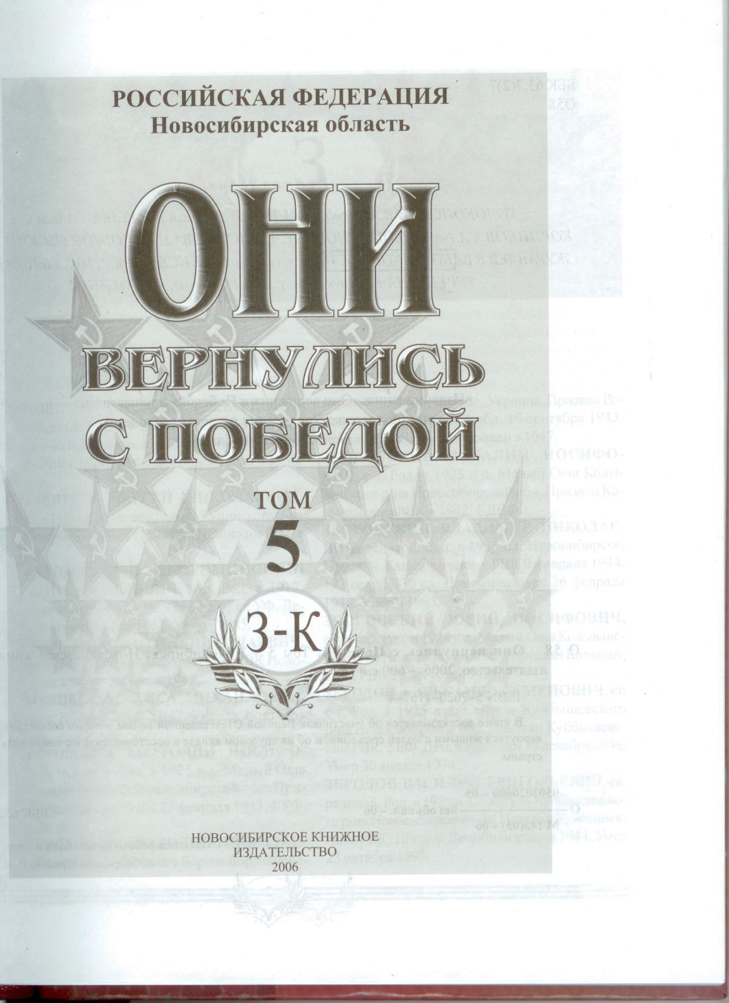

Slide 18
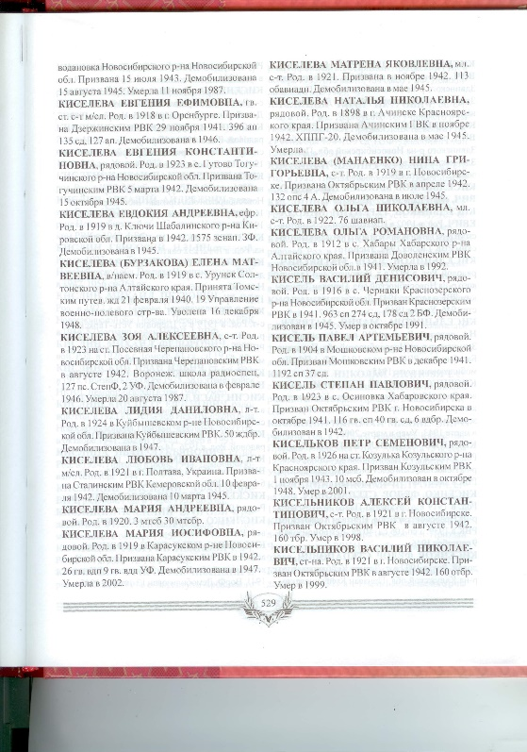
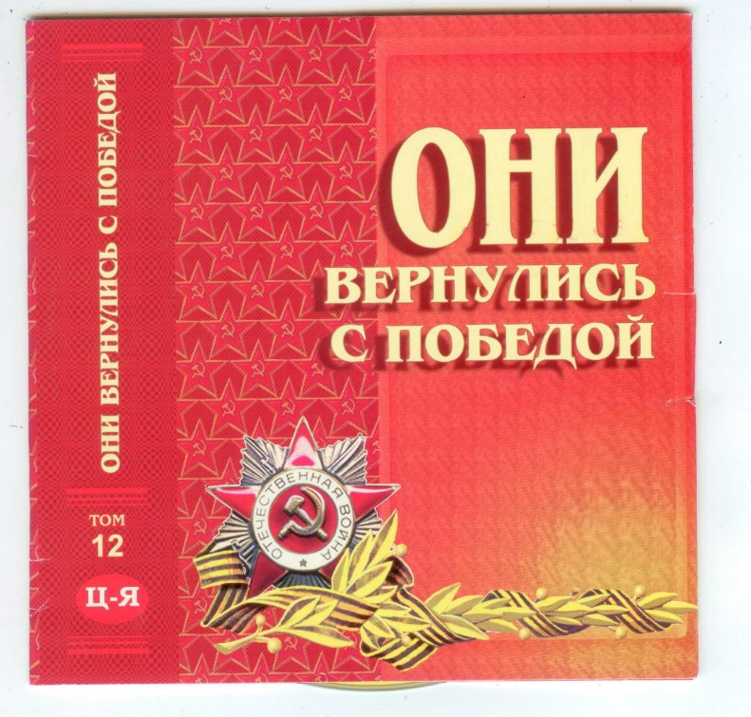

Slide 19
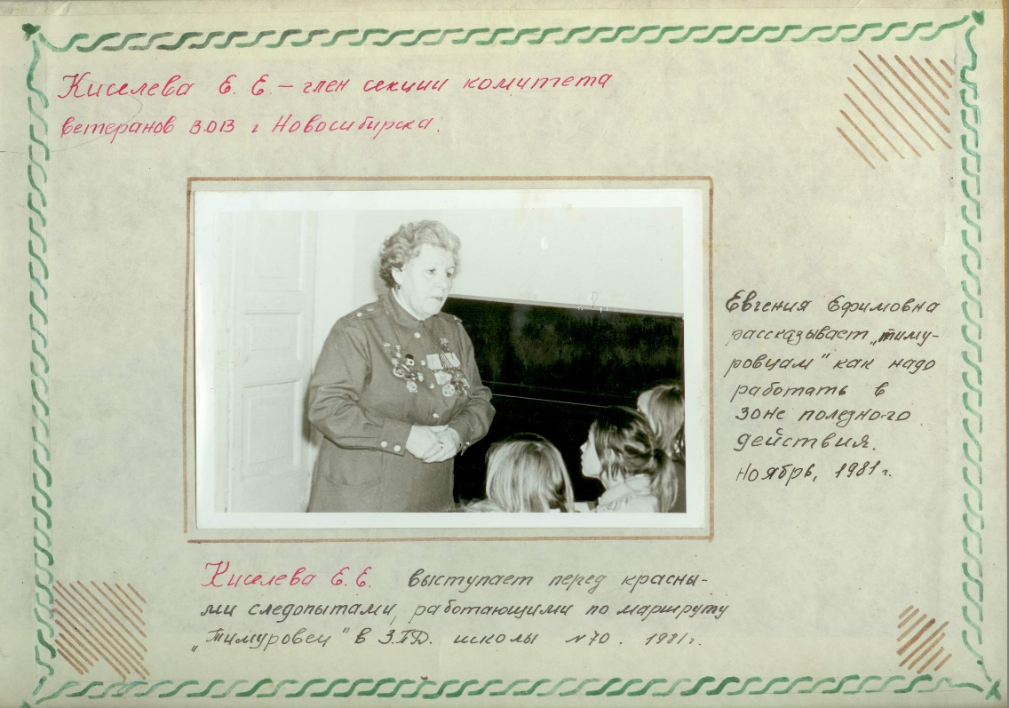

Slide 20
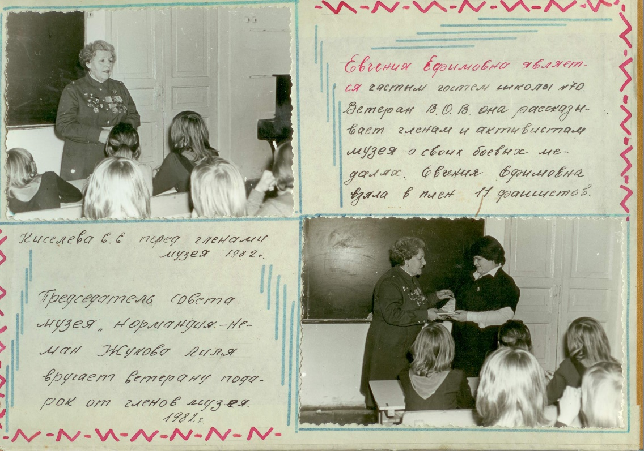

Slide 21
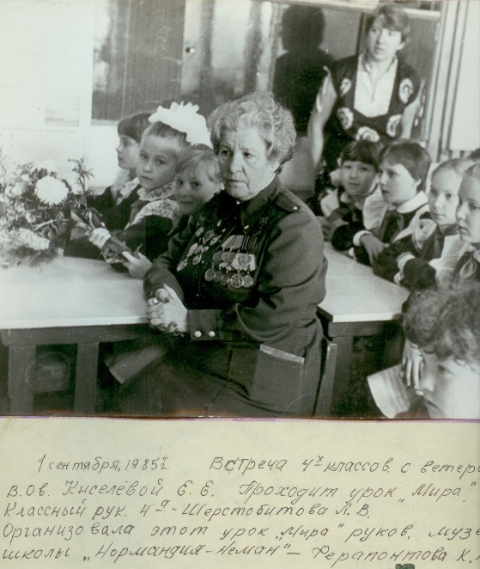
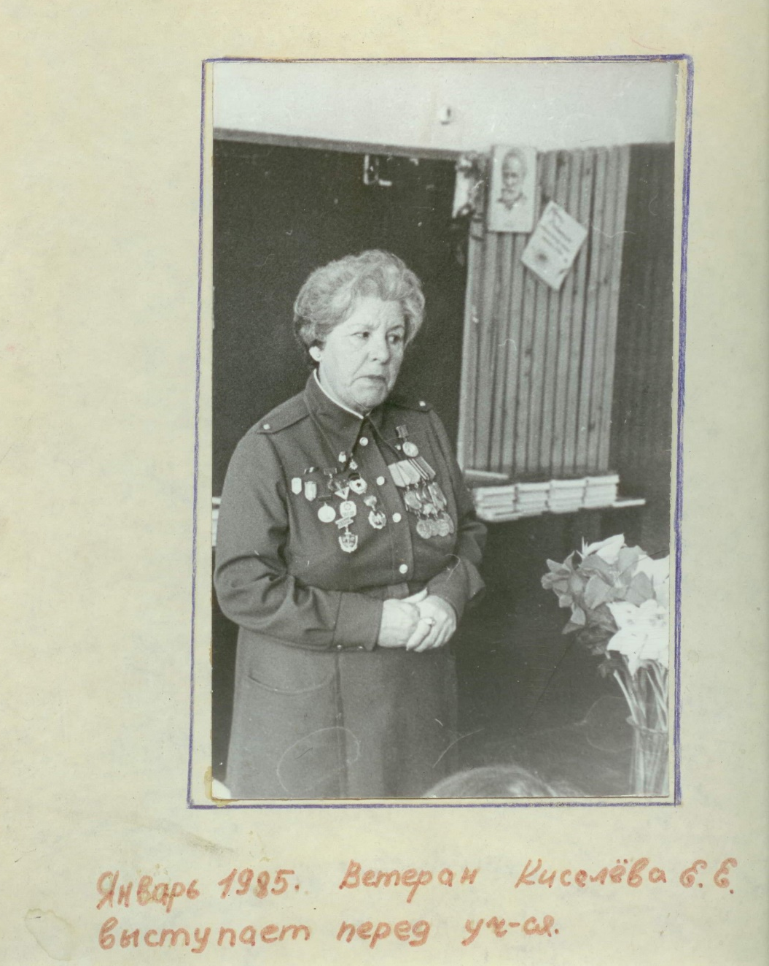

Slide 22
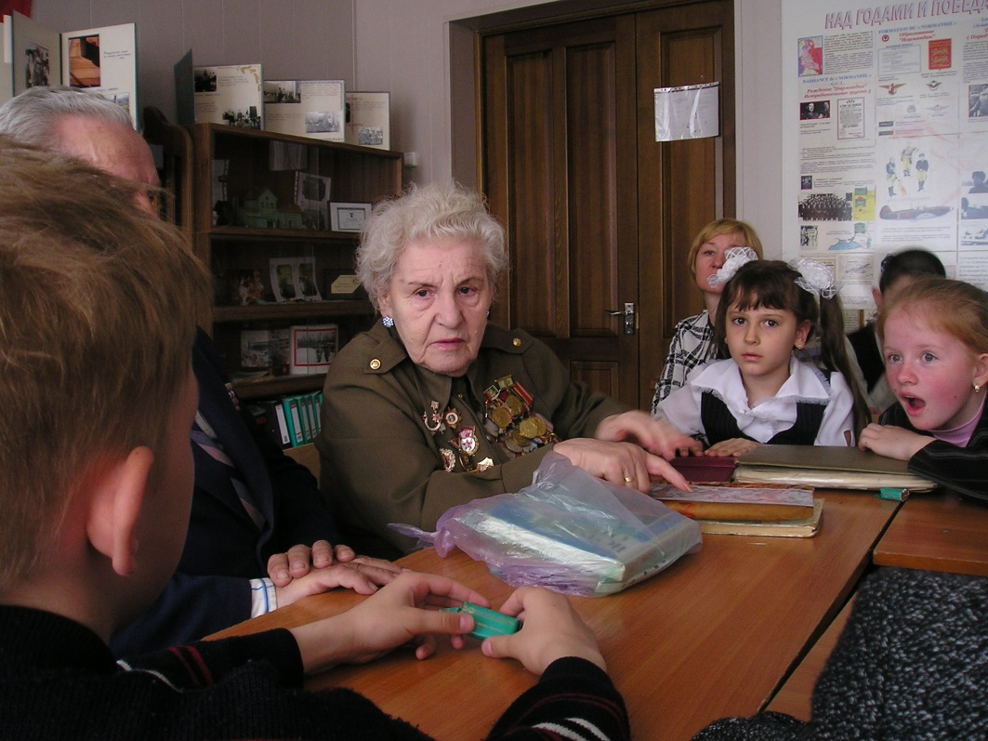
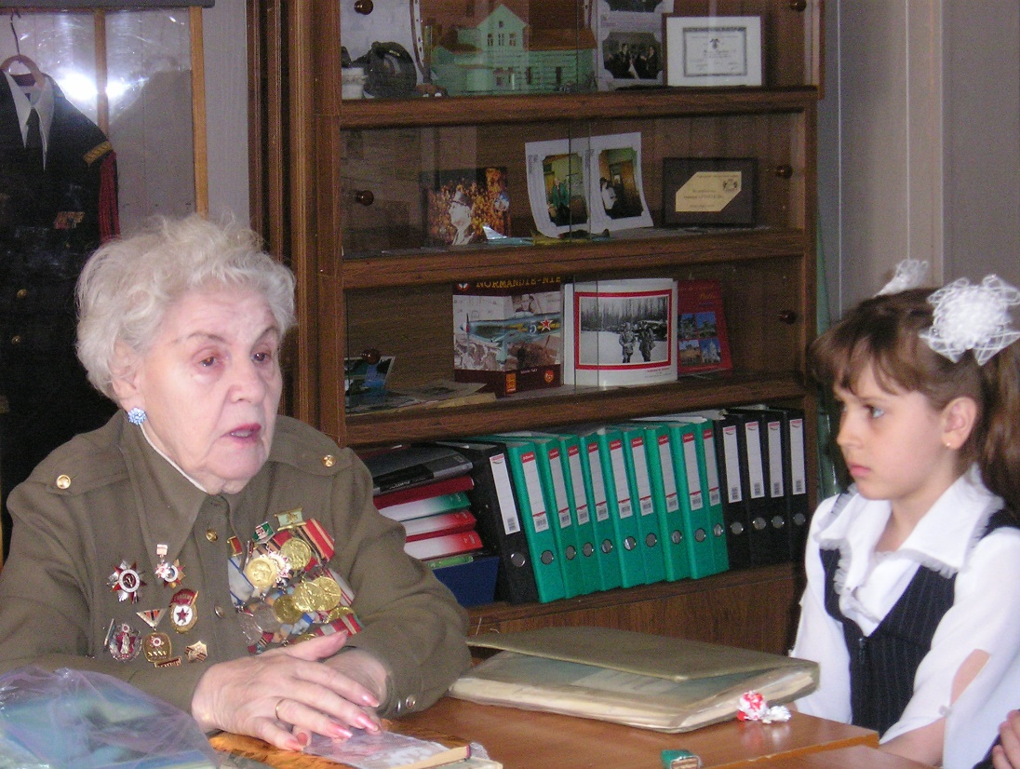
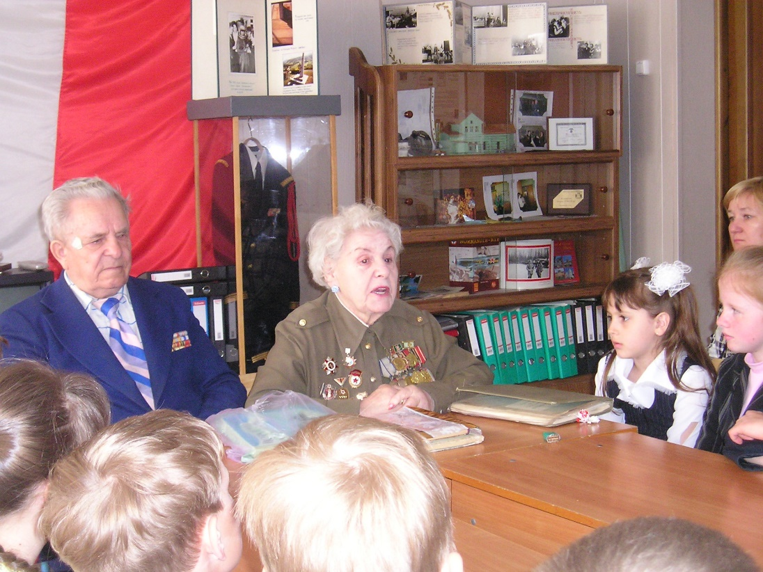
Последняя встреча гимназии в музее «Нормандия-Неман» с Евгенией Ефимовной (2009 г.)

Slide 23
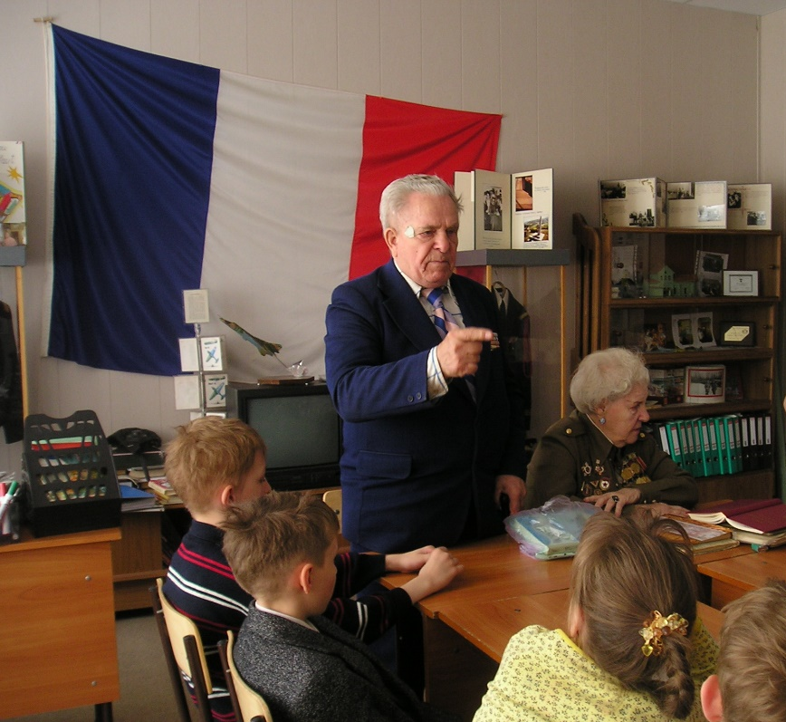
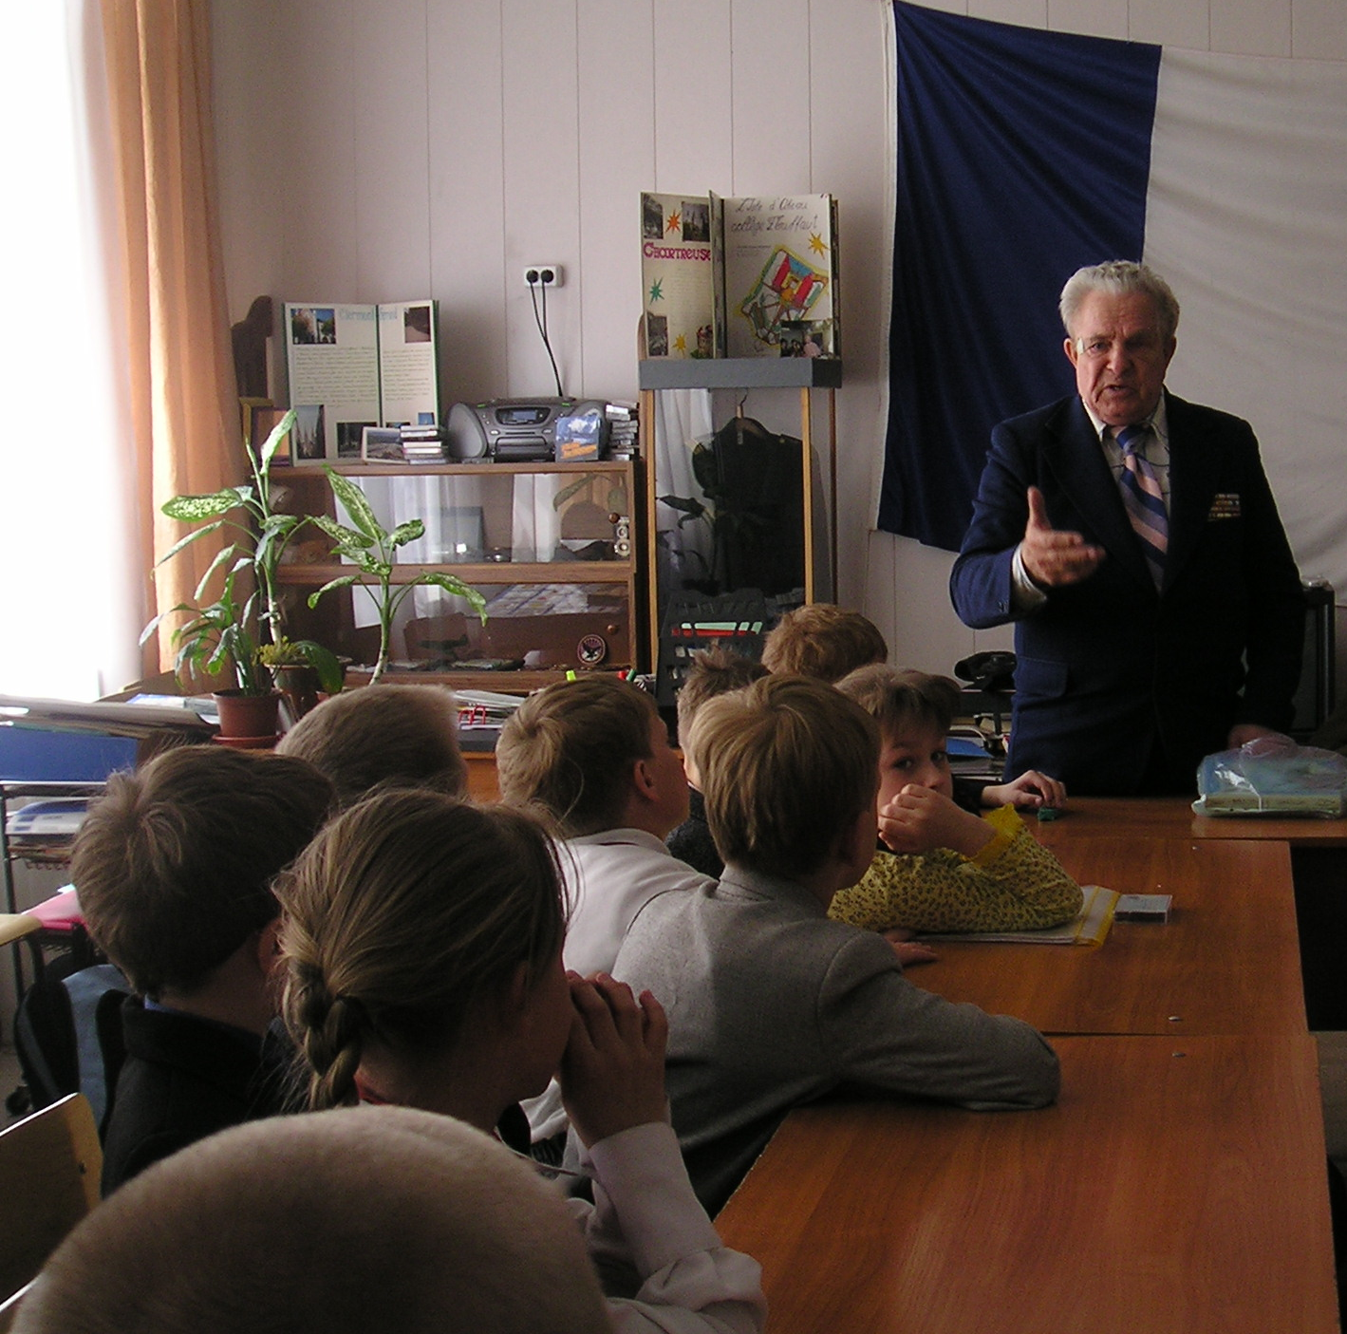

Slide 24
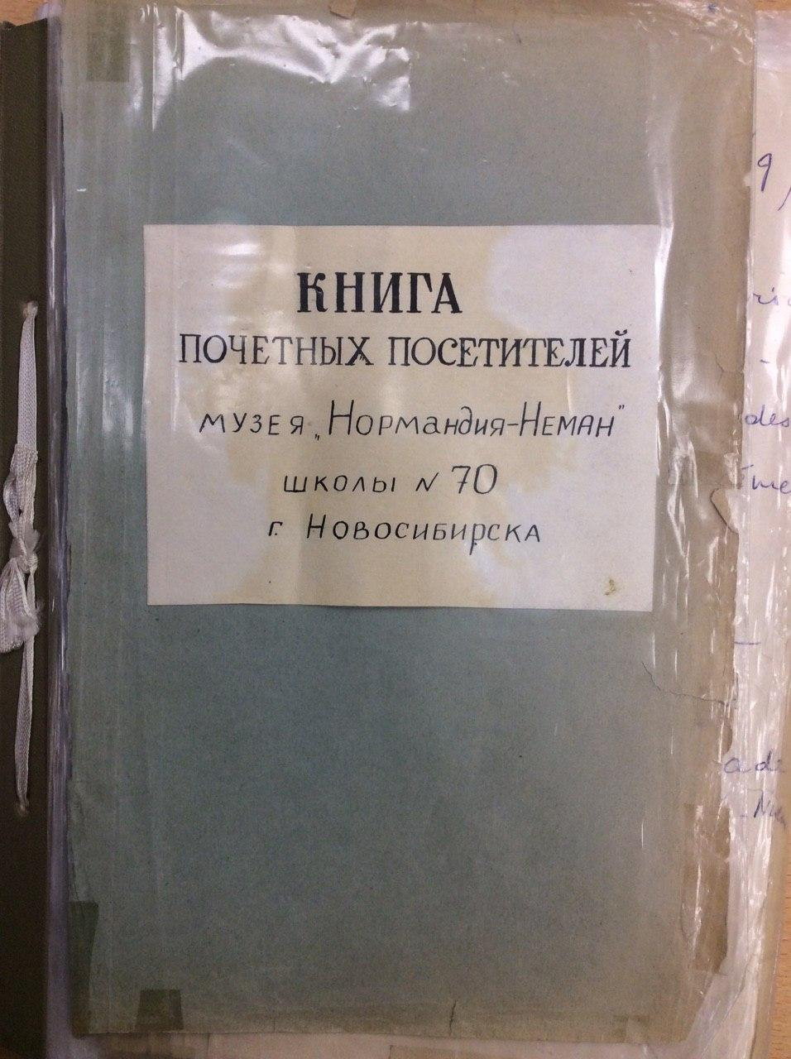
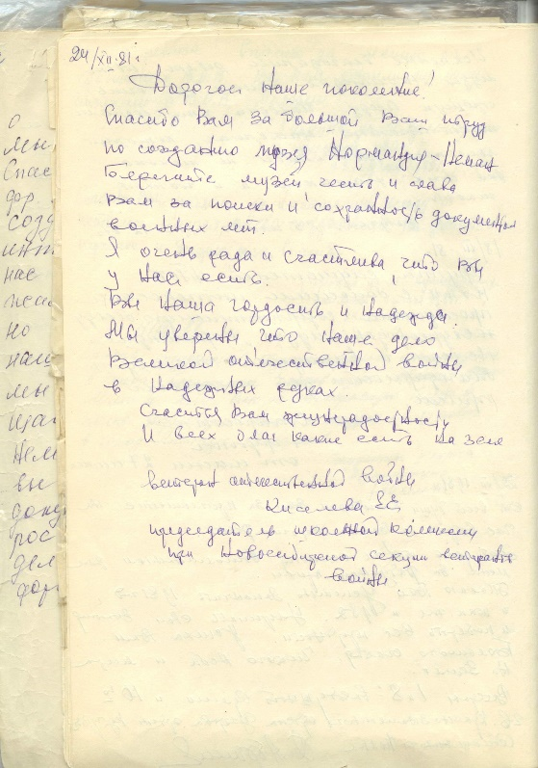
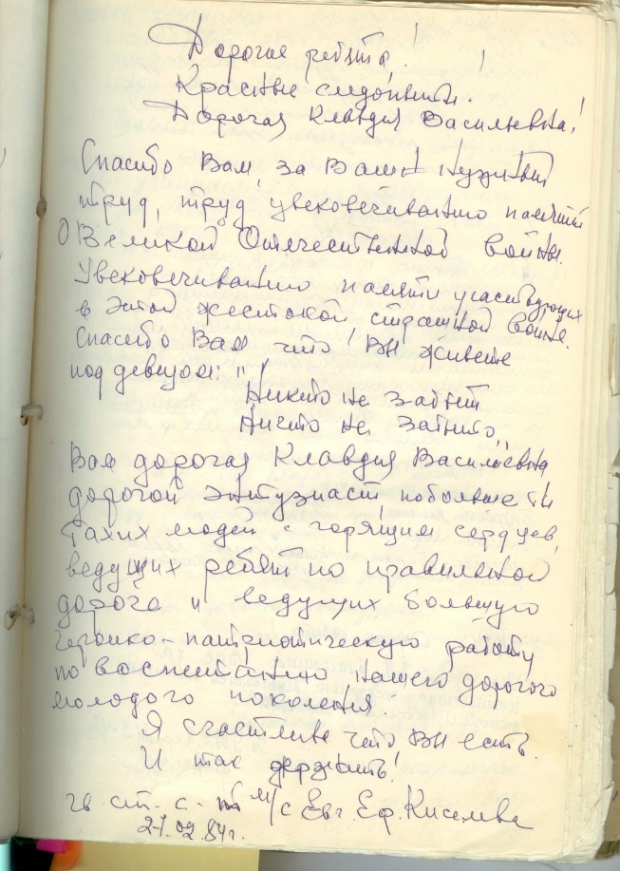
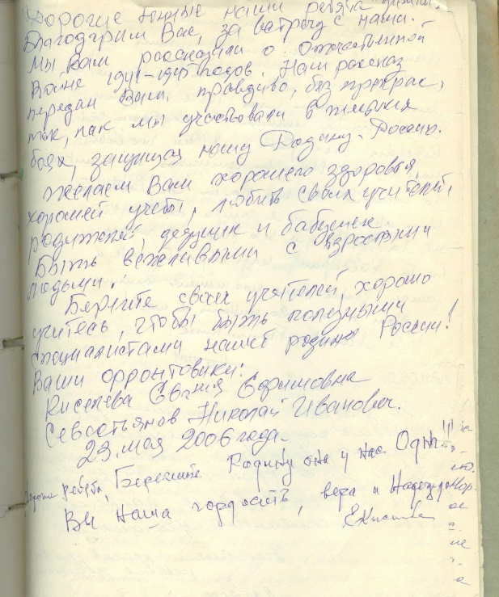

Slide 25
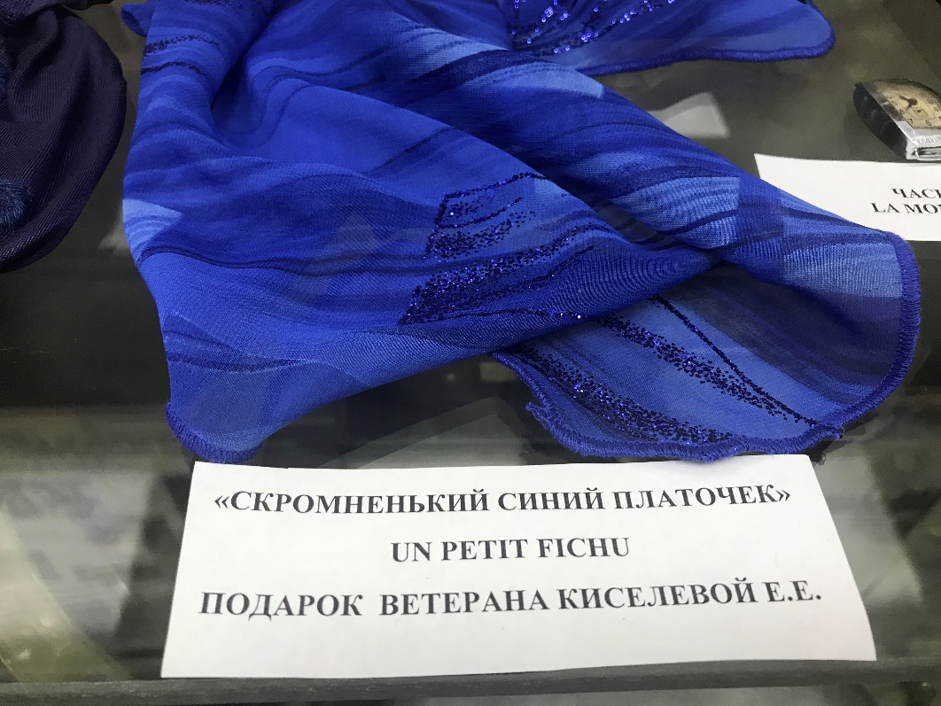

Slide 26


Slide 27
Спасибо за внимание!

